Slide 1

RL project flappy bird based on
Q-learning and NEAT
PRESENTATION
Group 2

Slide 2
CATALOG
01
RL elements
02
Optimal policy
Extract features based on the game itself
How to find the optimal policy
03
NEAT
04
….
….
….

Slide 3
01
RL elements
Extract features based on the game itself

Slide 4
STATE
State space
Too many states?
The horizontal distance of the bird from the next pipe.
The vertical distance of the bird from the next pipe.
Birds die or live.
We know that every time the bird or pipe moves, it is not every time the coordinates + 1 or -1, but + 4 or – 4, which will greatly reduce the number of states.
We consider that not every frame is detected to reduce the amount of computation.
We consider discretizing the distance. This will be a subsequent optimization of our original version.

Slide 5
Action and Reward
Reward
Jump or not jump
If in a certain state, the agent chooses to jump and give the bird an upward speed.
Without jumping, the bird will fall at a constant acceleration with gravity.
We have two schemes.
One is to add 1 point to the score of the bird if the bird does not die after each status update, and deduct many points if the bird dies. Another option is to give a score after the bird dies. The score is the number of tubes the bird passes through.
We think that the first scheme updates the reward immediately, but it may have high computational complexity, and the second scheme delays updating the reward, which may take a long time to train.

Slide 6
Action and Reward
Reward
Jump or not jump
If in a certain state, the agent chooses to jump and give the bird an upward speed.
Without jumping, the bird will fall at a constant acceleration with gravity.
We have two schemes.
One is to add 1 point to the score of the bird if the bird does not die after each status update, and deduct many points if the bird dies. Another option is to give a score after the bird dies. The score is the number of tubes the bird passes through.
We think that the first scheme updates the reward immediately, but it may have high computational complexity, and the second scheme delays updating the reward, which may take a long time to train.

Slide 7
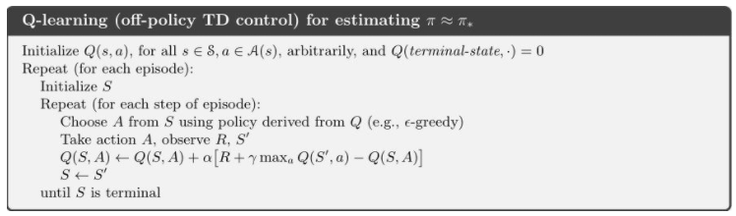
How to find the optimal policy
Each time an action is taken, a new status and reward will be generated. Update the q-table according to the following formula, and then select the action according to the updated q-table next time. In qlearning, each action is selected according to a greedy policy

Slide 8
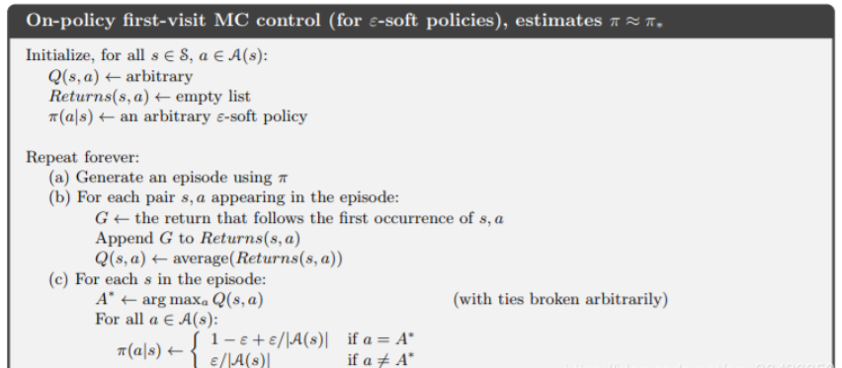
How to find the optimal policy
We assume that ε- Soft policies to determine policy

Slide 9
How to find the optimal
01
02
输入相关标题
这里输入简单的文字概述这里输入简单文字概述简单的文字概述这里输入简单的文字概述这里输入
这里输入简单的文字概述这里输入简单文字概述简单的文字概述这里输入简单的文字概述这里输入
03
输入相关标题
04
输入相关标题
这里输入简单的文字概述这里输入简单文字概述简单的文字概述这里输入简单的文字概述这里输入
这里输入简单的文字概述这里输入简单文字概述简单的文字概述这里输入简单的文字概述这里输入

Slide 10
03
NEAT project
NeuroEvolution of Augmenting Topologies

Slide 11

NEAT
NeuroEvolution of Augmenting Topologies (NEAT) :
A genetic algorithm for the generation of evolving artificial neural networks.
Many individuals.
Compete, eliminate, reproduce ,mutate.
(selection) (crossover) (mutation).
generation i
generation i+1

Slide 12

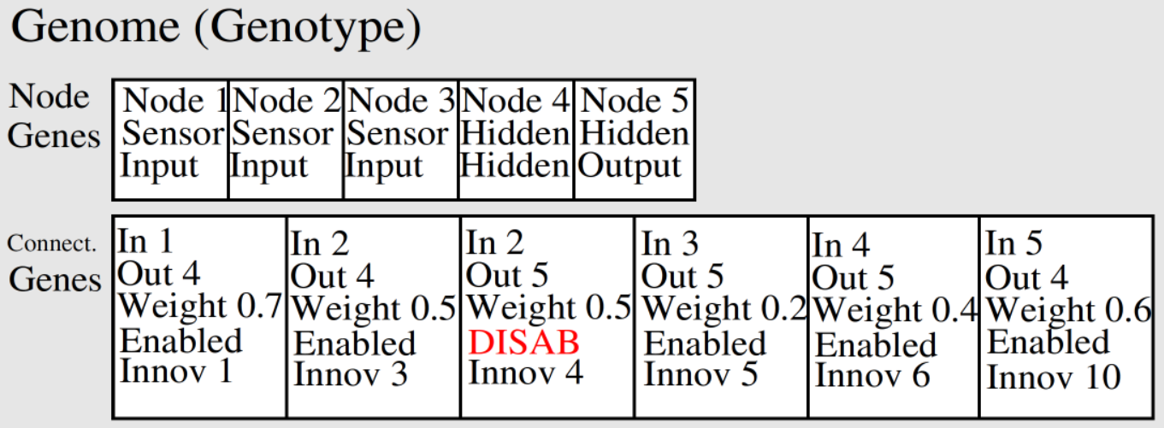
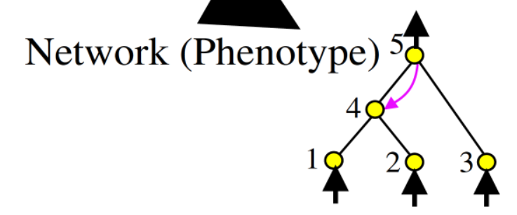
NEAT
Combining genetic algorithm and neural network.
Neural network
Genome

Slide 13
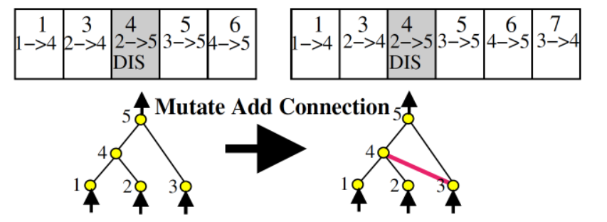
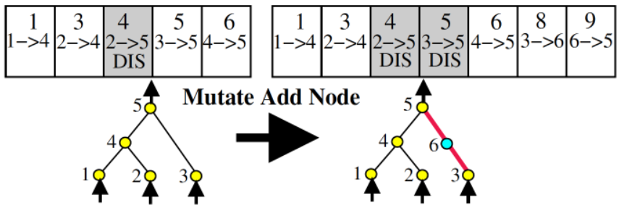
Mutation
There are 3 ways for mutation.
adding or deleting a node.
adding or deleting a connection.
changing weight within a certain range.
One more disabled record.

Slide 14
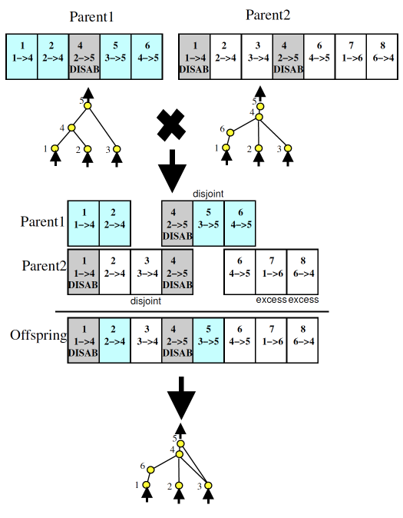

Crossover
Reproduction----crossover
Aligned by innovation ID.
Randomly selected at the same location.
Disjoint genes:
The other parent has the node but not the connection.
Excess genes:
The other parent does not have the node.
The degree of difference between populations

Slide 15
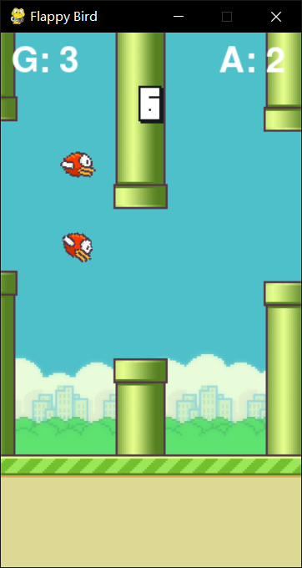
How do I apply the NEAT
x
T
A
L
b

Slide 16
How do I apply the NEAT
Best

Slide 17
System
Visualization module
NEAT module
Class: Bird
Class: Pipe
Class: Base
Configuration.txt
Func: eval_genomes
Func: run

Slide 18
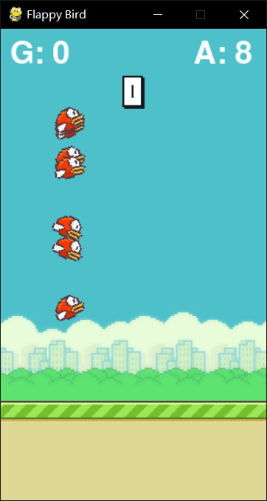
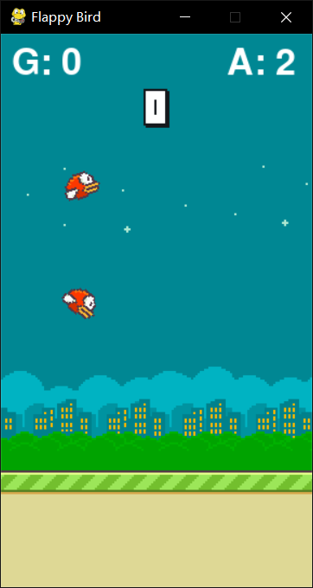
Selection
Reward = fitness of genome = score*10

Slide 19
04
NEAT project
NeuroEvolution of Augmenting Topologies

Slide 20
Crossover
Reproduction----crossover
Aligned by innovation ID.
Randomly selected at the same location.
Disjoint genes:
The other parent has the node but not the connection.
Excess genes:
The other parent does not have the node.

Slide 21
NEAT
NeuroEvolution of Augmenting Topologies (NEAT) is a genetic algorithm (GA) for the generation of evolving artificial neural networks.
Each genome includes two gene sets to describe how to establish an artificial neural network.
Node genes: it uniquely represents a specific single neuron.
Connect genes: it uniquely represents a single connection between specific neurons.
Key points
The innovation ID is used to directly code the nodes and connections of the neural network.
The offsprings are generated through crossover according to the innovation ID.
There are gene mutations in connections and nodes
Protecting innovation through speciation.
The initialized neural network has only input and output nodes in order to make the neural network evolve from the simplest network.

Slide 22
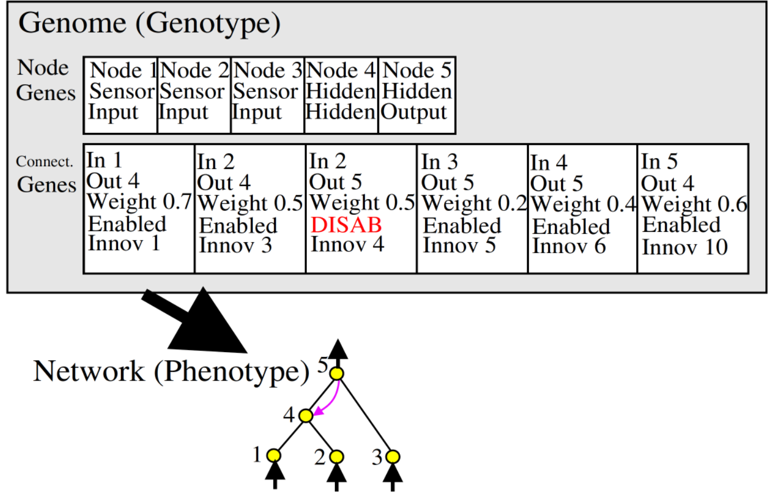
How do I apply the near algorithm
The figure shows how to represent the neural network through the genome.
Node genes is the definition of each node of the neural network. It points out the node is an input, output or hidden node.
Connect genes indicates the connection information between nodes including what nodes are associated, the weight, whether the connection is enabled or not and the exclusive innovation ID.

Slide 23
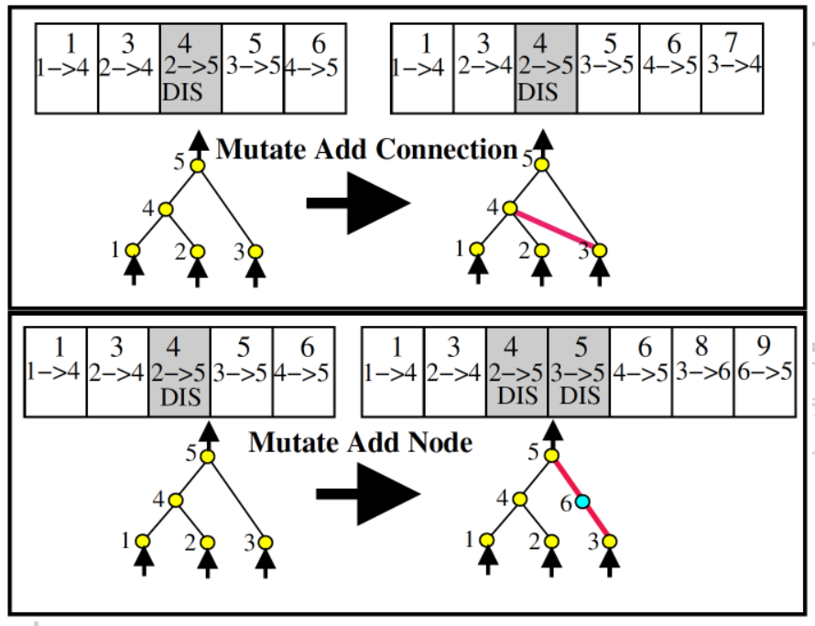
How to mutate
Two ways：Mutation adds node or connection.
If a mutation node is added to the original connection, the original connection will be disabled.

Slide 24
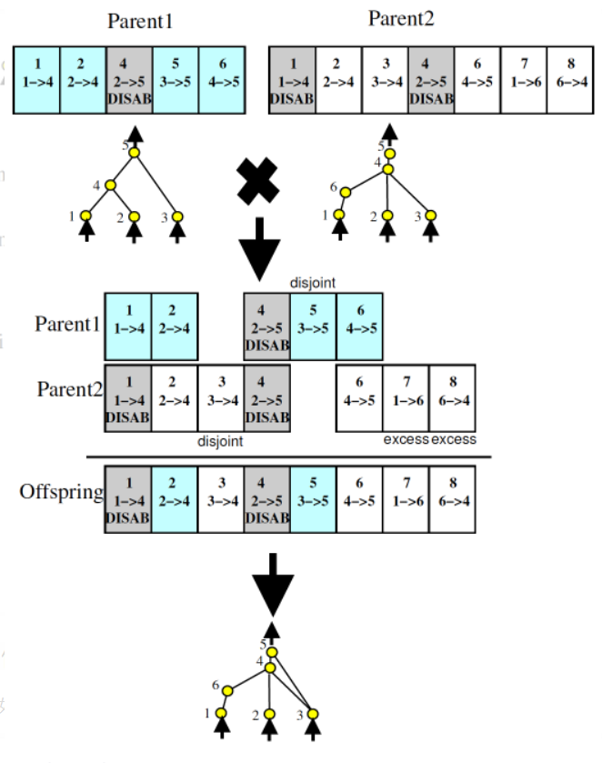
How to mutate and crossover
Two ways to mutate: add node or connection.
Crossover aligns the genes of parents according to innov ID and inherits them. If there are differences between the two sides in the same position, choose at random.
Notes:
If a mutation node is added to the original connection, the original connection will be disabled.

Slide 25
NeuroEvolution of Augmenting Topologies (NEAT) is a genetic algorithm (GA) for the generation of evolving artificial neural networks
01
02
03
04
添加标题
添加标题
添加标题
添加标题
完成模高和
图高的作业
争取尽快做
好不能再拖
辅助软件可以
为幻灯片提供
很好的辅助等
有必要去学习
形成思路风格
仔细考量细节
把每一步做好
这是并列关系
的表达方式之
你可以输入其
他的内容代替

Slide 26
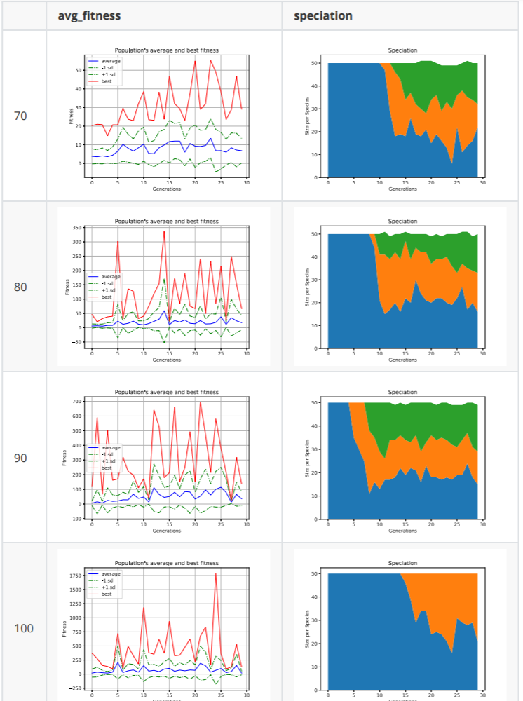
RESULT

Slide 27
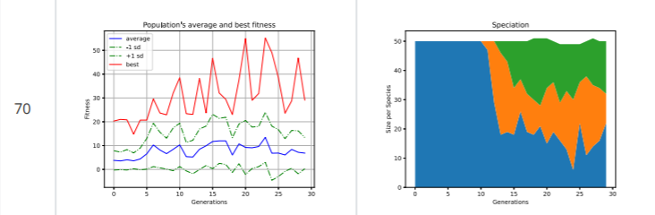
RESULT

Slide 28
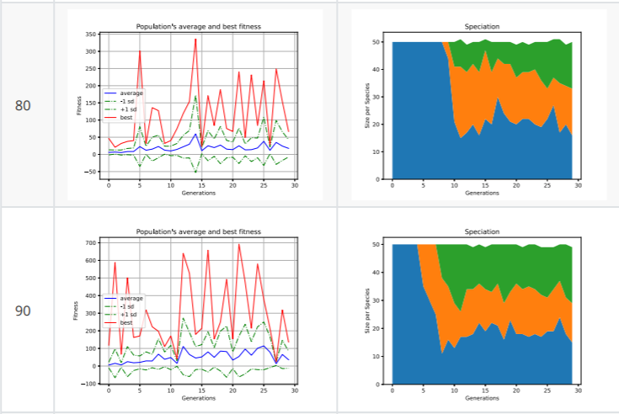
RESULT

Slide 29
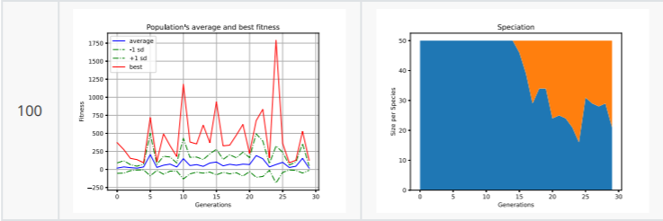
RESULT

Slide 30
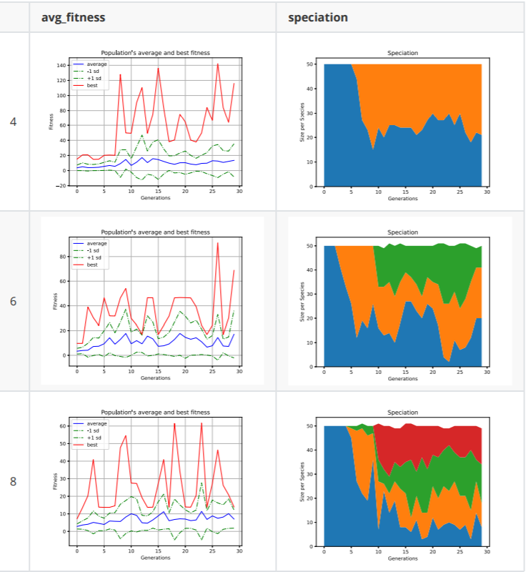
RESULT 2

Slide 31
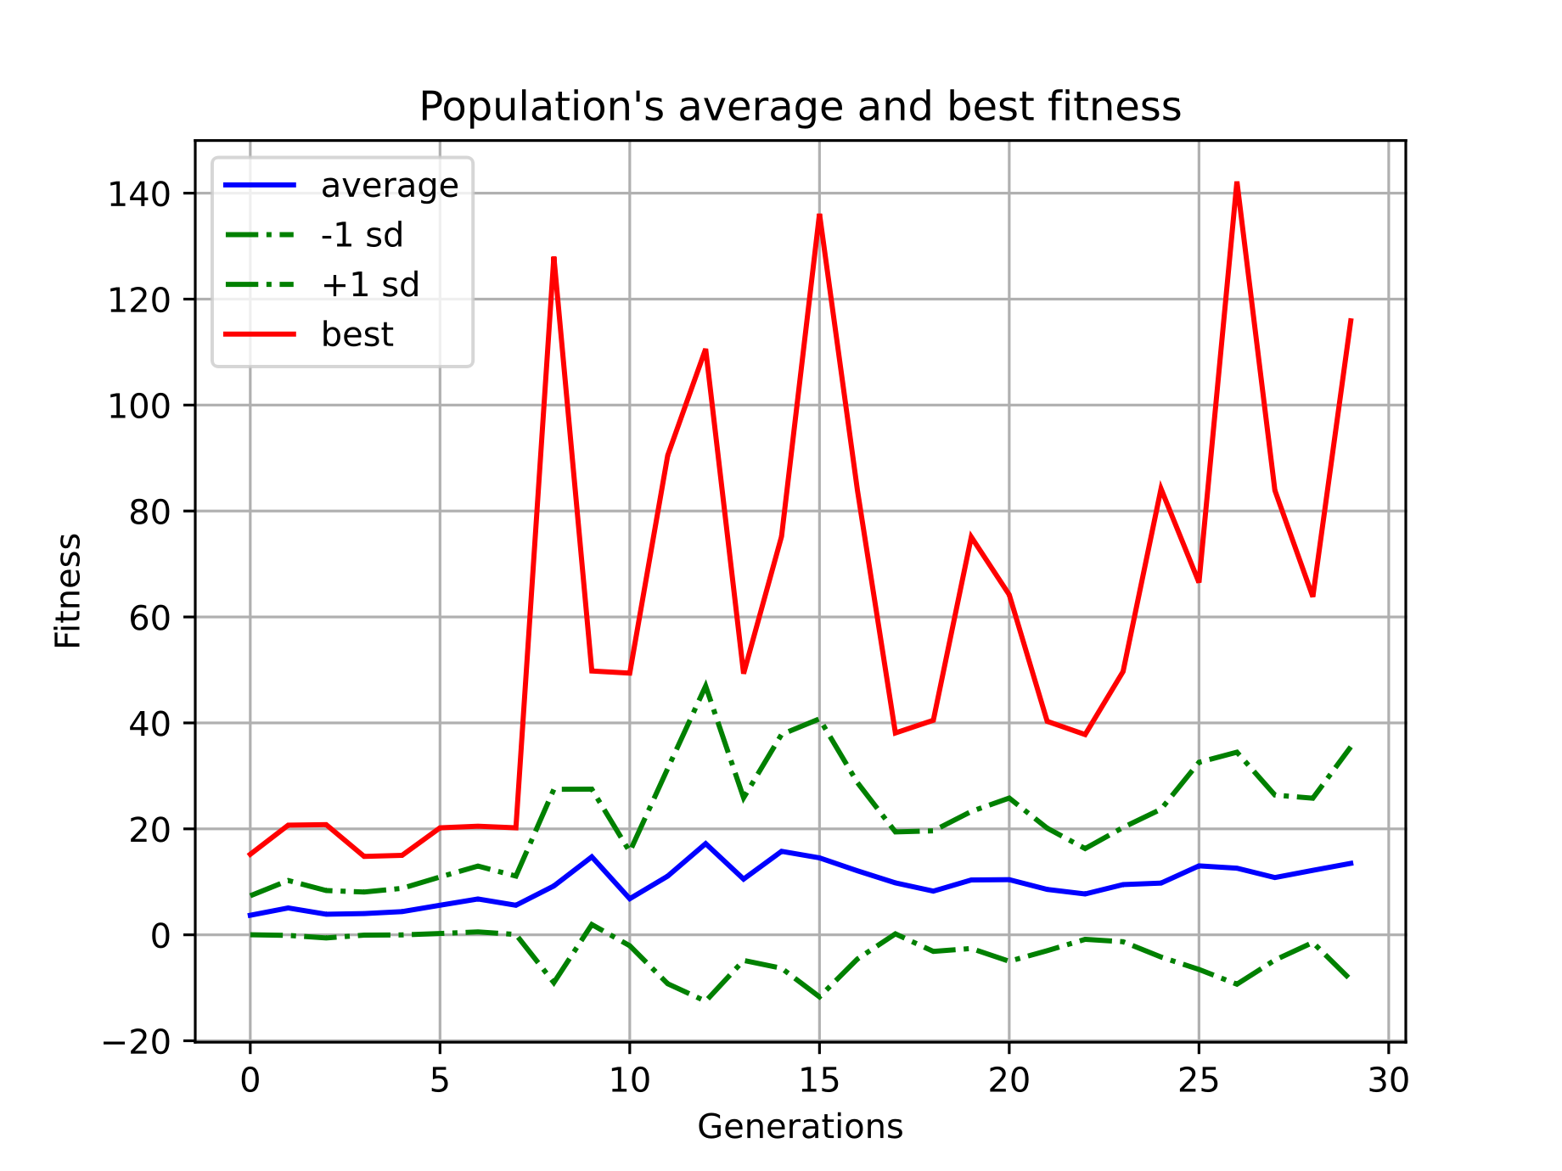
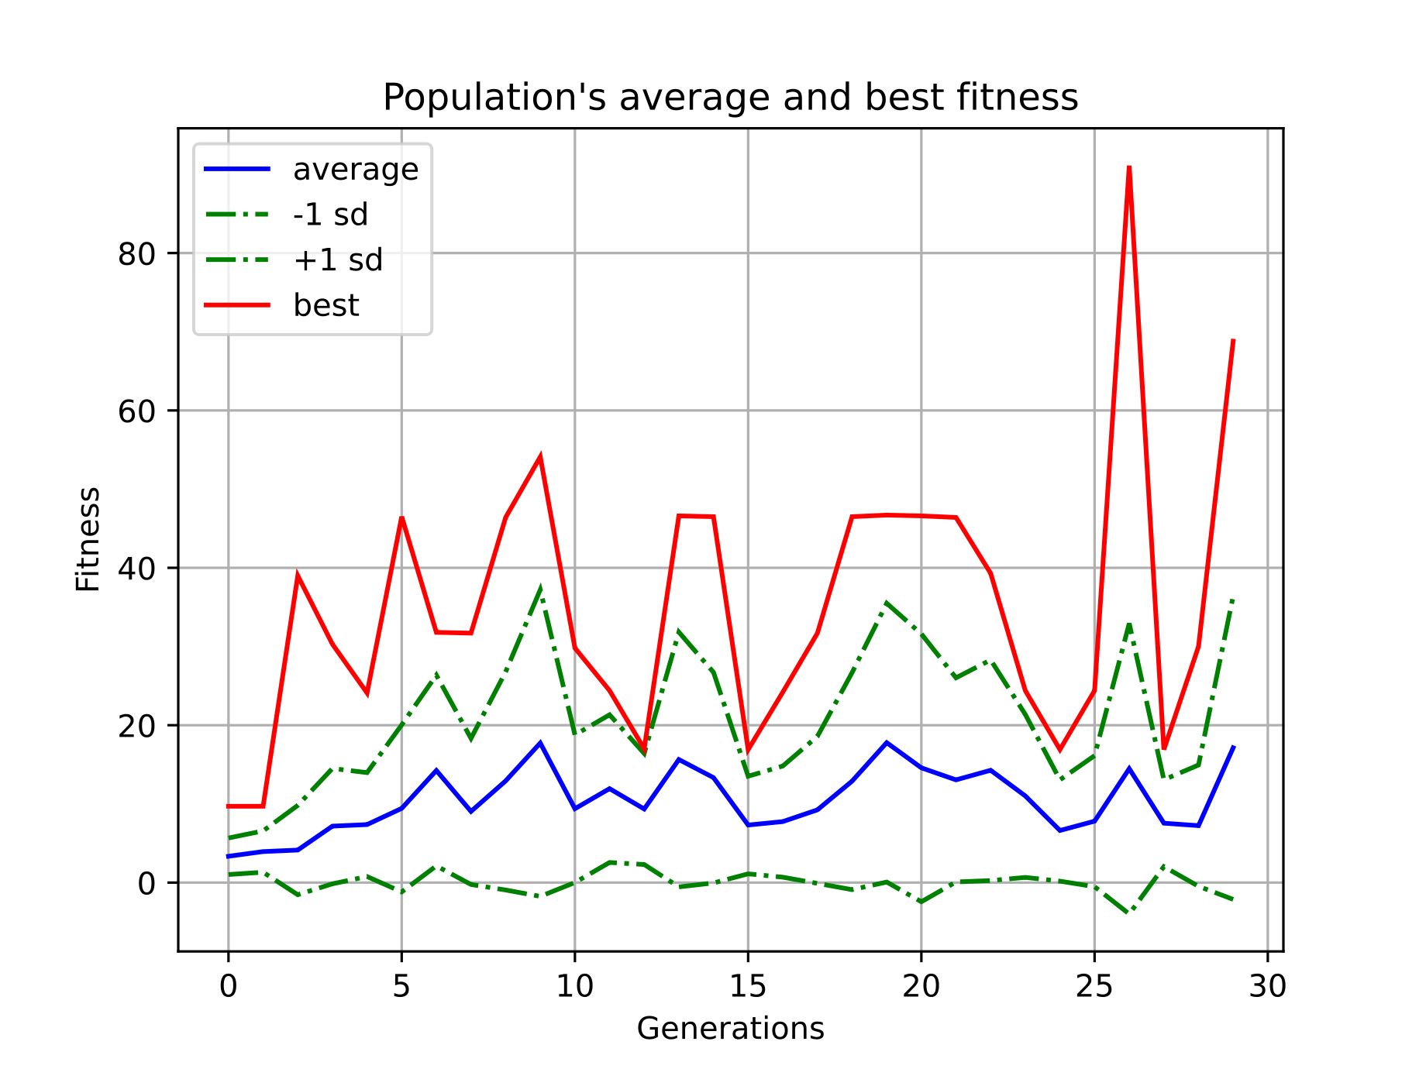
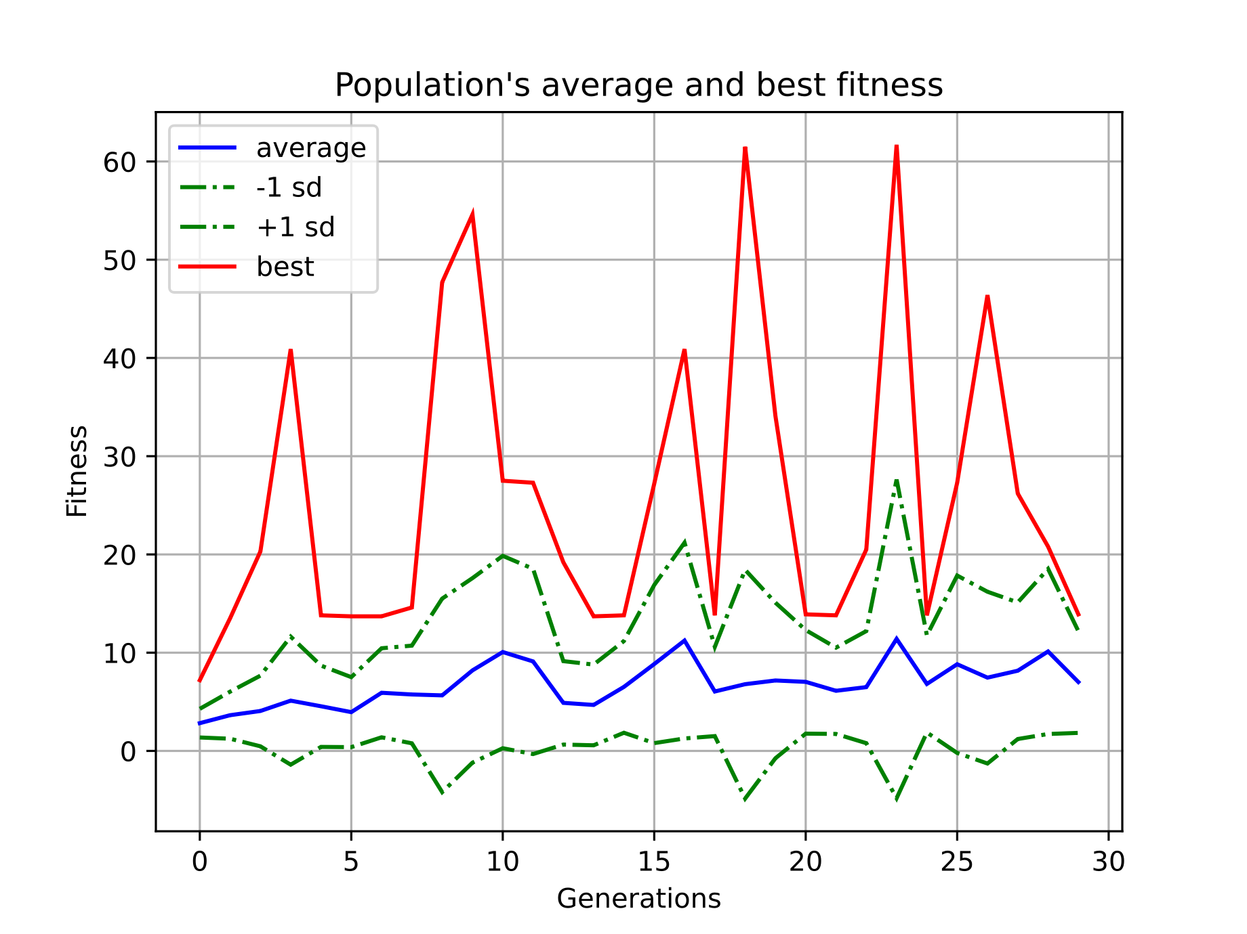
RESULT

Slide 32
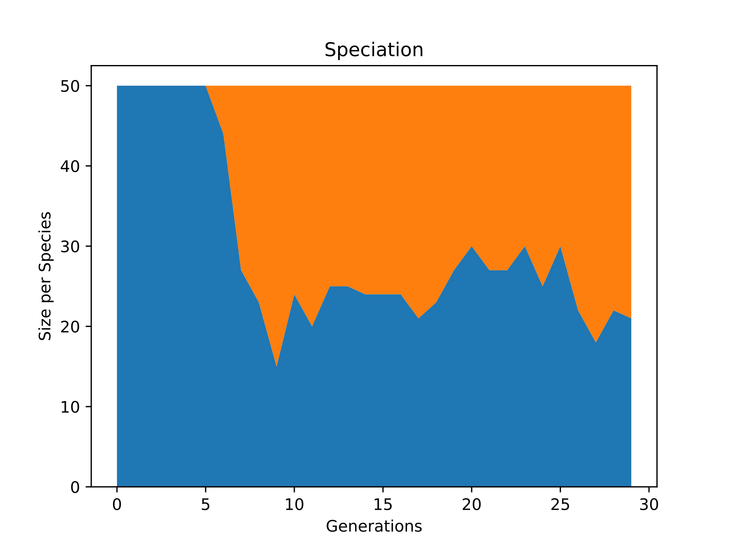
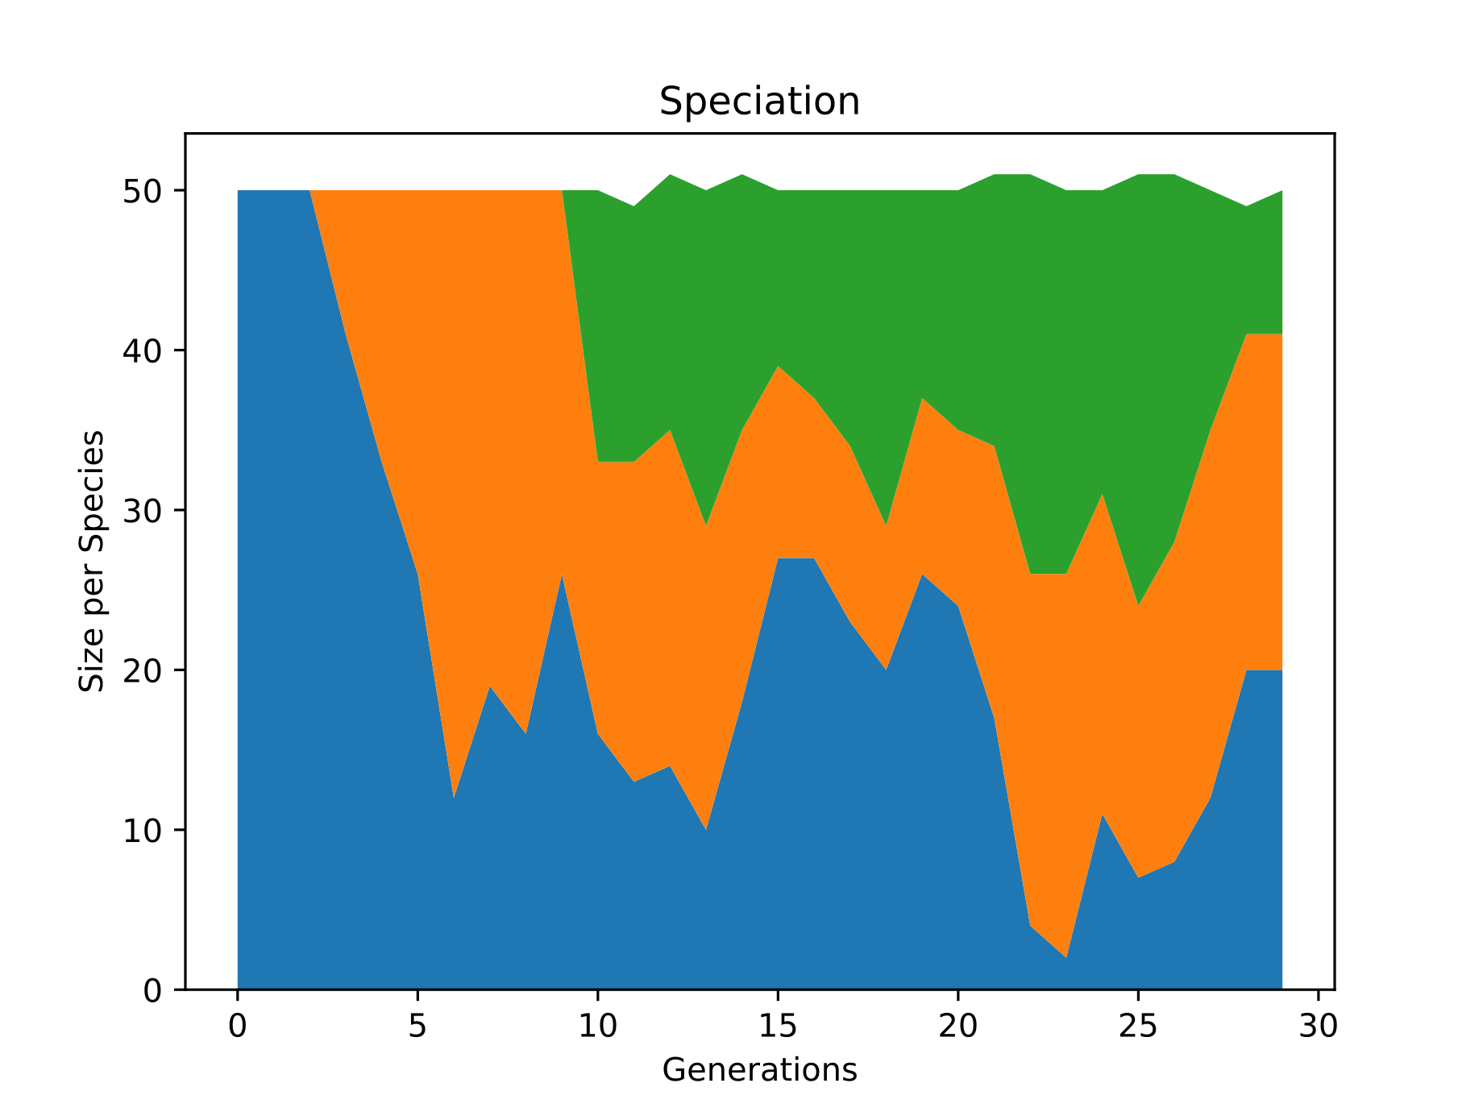
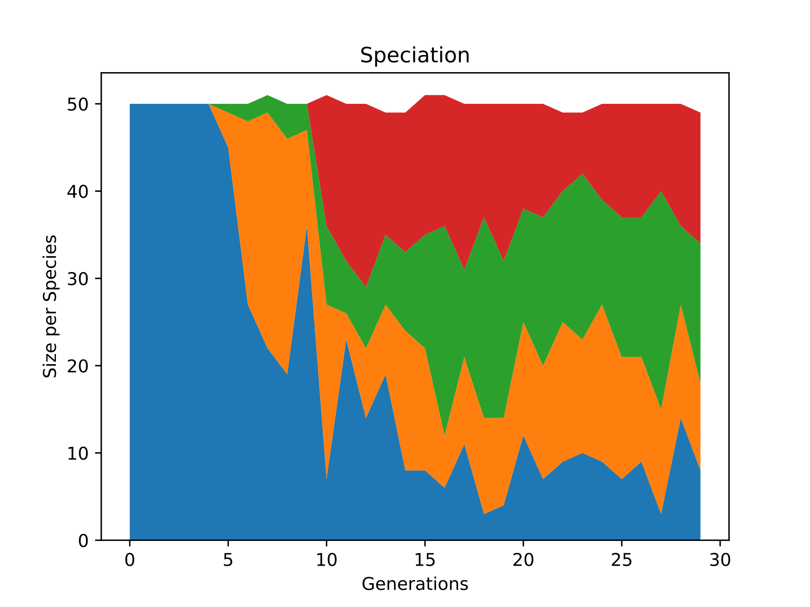
RESULT
SPEED
6
4

Slide 33
单击添加文字标题
输入小标题
在此处输入文字对自己/公司所需人才的基本特征进行介绍。
输入小标题
在此处输入文字对自己/公司所需人才的基本特征进行介绍。
输入小标题
在此处输入文字对自己/公司所需人才的基本特征进行介绍。

Slide 34
单击添加文字标题
38%
76%
点击输入标题
点击输入本栏的具体文字，简明扼要的说明分项内容，请根据您的具体内容酌情修改。
86%
点击输入标题
点击输入本栏的具体文字，简明扼要的说明分项内容，请根据您的具体内容酌情修改。
点击输入标题
53%
点击输入本栏的具体文字，简明扼要的说明分项内容，请根据您的具体内容酌情修改。
点击输入标题
点击输入本栏的具体文字，简明扼要的说明分项内容，请根据您的具体内容酌情修改。

Slide 35
单击添加文字标题
输入文字信息
输入文字信息
输入文字信息
输入文字信息

Slide 36
02
单击添加文字标题
templateBusiness end of year job summary
general PPT template

Slide 37
单击添加文字标题
在此输入酷炫文字
在此输入酷炫文字
输入相关文字
输入相关文字
在此输入酷炫文字
在此输入酷炫文字
输入相关文字
输入相关文字

Slide 38
单击添加文字标题
单击此处添加文本1
单击此处添加文本1 此处添加文本 此处添加文本 此处添加文本 此处添加文本 此处添加文本 此处添加文本 此处添加文本
单击此处添加文本2
单击此处添加文本3

Slide 39
单击添加文字标题
输入标题
输入标题
输入标题
这里输入简单的文字概述这里输入简单
这里输入简单的文字概述这里输入简单
这里输入简单的文字概述这里输入简单
2014
2021
2013
2015
20XX
输入标题
输入标题
这里输入简单的文字概述这里输入简单
这里输入简单的文字概述这里输入简单

Slide 40
单击添加文字标题
输入文字信息输入文字信息
输入文字信息
输入文字信息
输入文字信息
输入文字信息输入文字信息
输入文字信息
输入文字信息
输入文字信息
输入文字信息输入文字信息
输入文字信息
输入文字信息
输入文字信息
输入文字信息输入文字信息
输入文字信息
输入文字信息
输入文字信息

Slide 41
单击添加文字标题
所有省份可任意编辑
您的内容打在这里，或者通过复制您的文本后，在此框中选择粘贴，并选择只保留文字。您的内容打在这里，或者通过复制您的文本后，在此框中选择粘贴，并选择只保留文字。
您的内容打在这里，或者通过复制您的文本后，在此框中选择粘贴，并选择只保留文字。
点击添加文本
点击添加文本
点击添加文本
点击添加文本

Slide 42
03
单击添加文字标题
templateBusiness end of year job summary
general PPT template

Slide 43
单击添加文字标题
73%
87%
35%
36%
$96,453
$46,200
$14,321
$16,567
单击此处添加文本1此处添加文本此处添加文本此处添加文本此处添加文本此处添加文本
单击此处添加文本1此处添加文本此处添加文本此处添加文本此处添加文本此处添加文本
单击此处添加文本1此处添加文本此处添加文本此处添加文本此处添加文本此处添加文本
单击此处添加文本1此处添加文本此处添加文本此处添加文本此处添加文本此处添加文本

Slide 44
单击添加文字标题
单击此处添加标题
单击此处添加标题
单击此处添加标题
单击此处添加标题
单击此处添加标题
单击此处添加段落文本单击此处添加段落文本单击此处添加段落文本单击此处添加段落文本
单击此处添加段落文本单击此处添加段落文本单击此处添加段落文本单击此处添加段落文本
单击此处添加段落文本单击此处添加段落文本单击此处添加段落文本单击此处添加段落文本
单击此处添加段落文本单击此处添加段落文本单击此处添加段落文本单击此处添加段落文本
单击此处添加段落文本单击此处添加段落文本单击此处添加段落文本单击此处添加段落文本
文字
文字
文字
文字
文字

Slide 45
单击添加文字标题
单击此处添加文本，单击此处添加文本
单击此处添加文本，单击此处添加文本
单击此处添加文本，单击此处添加文本
单击此处添加文本，单击此处添加文本

Slide 46
单击添加文字标题
单击此处添加文本单击此处添加文本单击此处添加文本单击此处添加文本
单击此处添加文本单击此处添加文本
添加文本
添加文本
添加文本
添加文本
添加文本
添加文本
添加文本
添加文本
添加文本
添加文本
添加文本
添加文本
单击此处添加文本
单击此处添加文本
单击此处添加文本
单击此处添加文本
单击此处添加文本
单击此处添加文本
文本
文本
文本
请输入您需要的文字
请输入您需要的文字
请输入您需要的文字
请输入您需要的文字
请输入您需要的文字
请输入您需要的文字
请输入您需要的文字
请输入您需要的文字

Slide 47
单击添加文字标题
添加文本
单击此处添加文本，单击此处添加文本，单击此处添加文本，单击此处添加文本。
添加文本
单击此处添加文本，单击此处添加文本，单击此处添加文本，单击此处添加文本。
添加文本
单击此处添加文本，单击此处添加文本，单击此处添加文本，单击此处添加文本。
添加文本
单击此处添加文本，单击此处添加文本，单击此处添加文本，单击此处添加文本。
PPT模板 http://www.1ppt.com/moban/

Slide 48
04
单击添加文字标题
templateBusiness end of year job summary
general PPT template

Slide 49
单击添加文字标题
点击添加标题
点击添加标题
文字是简单的视觉图案再现 口语的声音，因而更加清晰，可以反复阅读，可以突破时间和空间的限制
文字是简单的视觉图案再现 口语的声音，因而更加清晰，可以反复阅读，可以突破时间和空间的限制
点击添加标题
点击添加标题
文字是简单的视觉图案再现 口语的声音，因而更加清晰，可以反复阅读，可以突破时间和空间的限制
文字是简单的视觉图案再现 口语的声音，因而更加清晰，可以反复阅读，可以突破时间和空间的限制

Slide 50
单击添加文字标题
添加标题内容
添加标题内容
添加标题
详写内容……点击输入本栏的具体文字，简明扼要的说明分项内容，此为概念图解，请根据您的具体内容酌情修改
添加标题
详写内容……点击输入本栏的具体文字，简明扼要的说明分项内容，此为概念图解，请根据您的具体内容酌情修改
输入文本内容
输入文本内容
输入文本内容
输入文本内容
添加标题内容
添加标题内容
详写内容……点击输入本栏的具体文字，简明扼要的说明分项内容，此为概念图解，请根据您的具体内容酌情修改
添加标题
详写内容……点击输入本栏的具体文字，简明扼要的说明分项内容，此为概念图解，请根据您的具体内容酌情修改
添加标题

Slide 51
单击添加文字标题
写内容……点击输入本栏的具体文字，简明扼要的说明分项内容，此为概念图解，请根据您的具体内容酌情修改。写内容……点击输入本栏的具体文字，简明扼要的说明分项内容，此为概念图解，请根据您的具体内容酌情修改。写内容……点击输入本栏的具体文字，简明扼要的说明分项内容，此为概念图解，请根据您的具体内容酌情修改。
添加
关键字
添加
关键字
添加
关键字
添加
关键字

Slide 52
汇报完毕 感谢聆听
SUMMARY OF PPT TEMPLATES IN MID YEAR WORK
汇报人:第一PPT 部门:设计部

Slide 53

可以在下列情况使用
个人学习、研究。
拷贝模板中的内容用于其它幻灯片母版中使用。
不可以在以下情况使用
任何形式的在线付费下载。
网络转载、线上线下传播。
PPT模板： www.1ppt.com/moban/ 行业PPT模板：www.1ppt.com/hangye/
节日PPT模板：www.1ppt.com/jieri/ PPT素材： www.1ppt.com/sucai/
PPT背景图片：www.1ppt.com/beijing/ PPT图表： www.1ppt.com/tubiao/
优秀PPT下载：www.1ppt.com/xiazai/ PPT教程： www.1ppt.com/powerpoint/
Word模板： www.1ppt.com/word/ Excel模板： www.1ppt.com/excel/
个人简历： www.1ppt.com/jianli/ PPT课件： www.1ppt.com/kejian/
手抄报： www.1ppt.com/shouchaobao/ 试题下载： www.1ppt.com/shiti/
教案下载： www.1ppt.com/jiaoan/ 字体下载： www.1ppt.com/ziti/

